Slide 1

TAČKA GLEDIŠTA
Prezentacija:
Tačka gledišta-INKLUZIJA U SVJETLU D E M O K R A T I J E
Autor: mr sci Mediha Dedeić-Ljaić, logoped
Mediha Dedeić-Ljaić

Slide 2
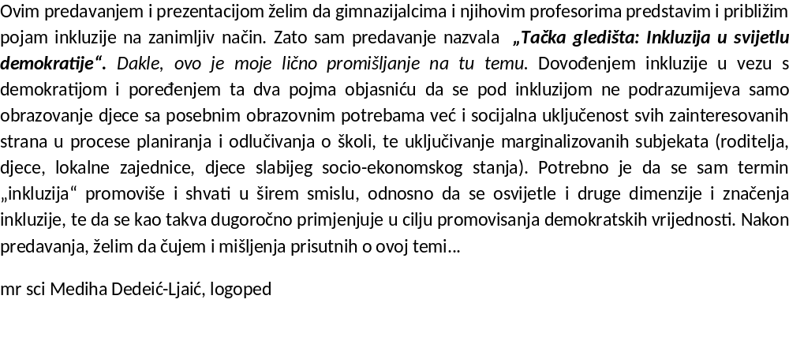
Ukratko o prezentaciji...

Slide 3
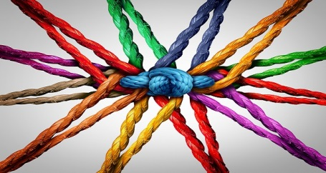
DEMOKRATIJA JE INKLUZIJA
INKLUZIJA JE DEMOKRATIJA.
DEMOKRATIJA JE INKLUZIJA
INKLUZIJA JE DEMORATIJA

Slide 4
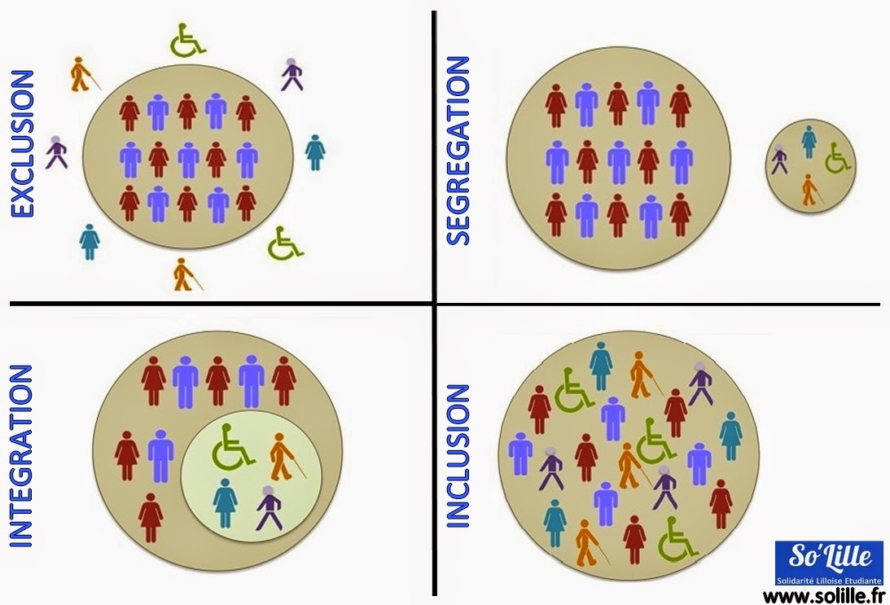
Termin inkluzija znači uključenost

Slide 5
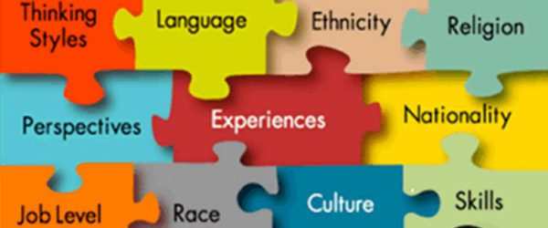
Inkluzija je sistem koji se oslanja na princip poštovanja različitosti i na potpuno učešće u društvenom životu svih osoba, bez obzira na zdravstveno stanje, vjersku pripadnost, pol, socio – ekonomsko porijeklo rasno i etničko porijeklo, godine,niti bilo kakvu ostalu vrstu različitosti.

Slide 6
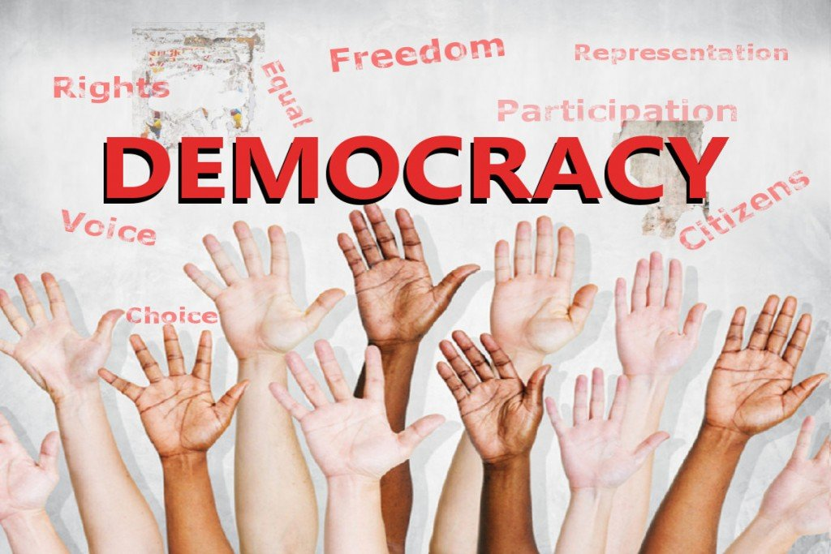
Pojam inkluzija srijeće se u literaturi
o civilnom građanstvu.

Slide 7
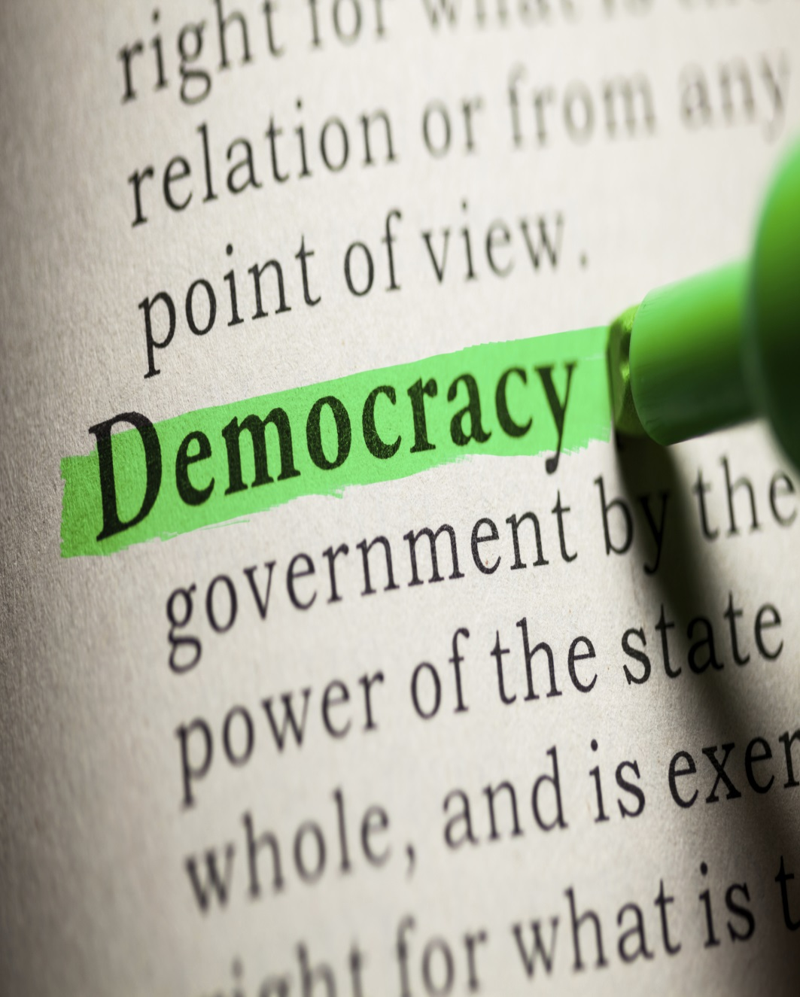
Demokratija je skup ideja i principa o slobodi. Ona se sastoji od prakse i procedura koje su oblikovane kroz zakone. Najkraće rečeno, demokratija je institucionalizacija slobode.
Inkluzija je takođe pitanje ljudske slobode...

Slide 8

Demokratija
Inkluzija

Slide 9




Stvaranje inkluzivne kulture
RAZVOJ INKLUZIVNE PRAKSE

Slide 10
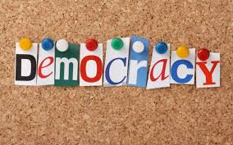
Društvo je otvoreno svima ako je demokratsko.Društvo je inkluzivno SAMO ako je demokratsko...I OBRNUTO... ☺
Demokratija ima dva životna osiguranja:
obrazovanje i pravednost.Takođe, inkluzija baštini iste vrijednosti..

Slide 11
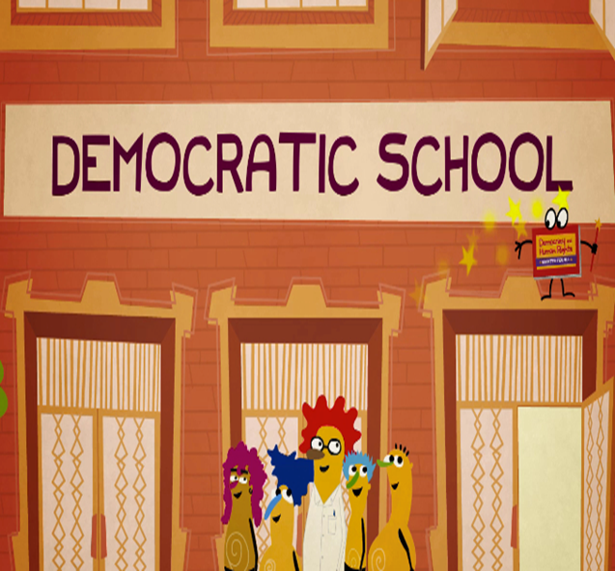
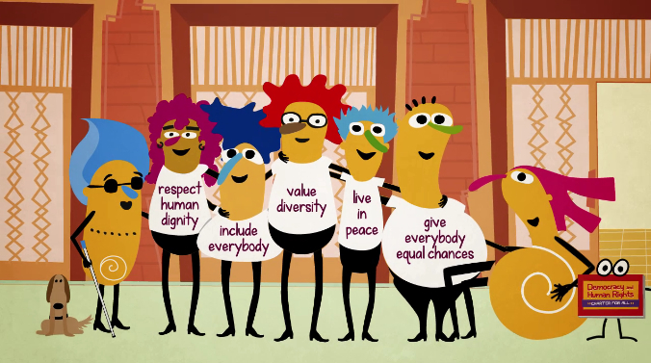
INKLUZIVNA =DEMOKRTASKA
DEMOKRATSKA=INKLUZIVNA

Slide 12

Ljepota inkluzije je u tome što u osnovi ona nije osmišljena za pojedinačne slučajeve, nego za društvo u cjelini.Kao i demokratija...

Slide 13
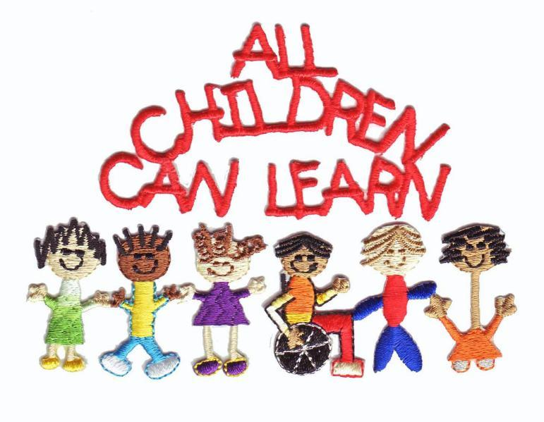
KOJE SU TO DOBROBITI INKLUZIJE?

Slide 14
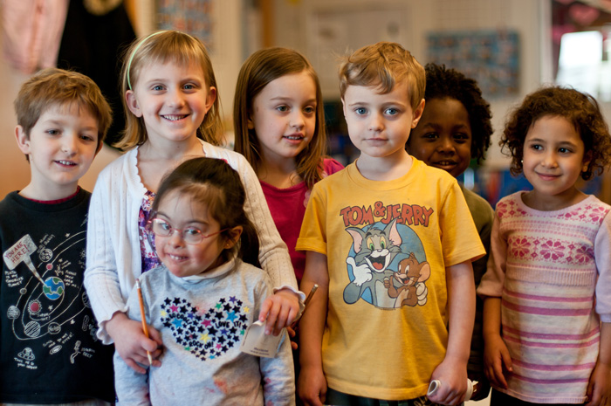
Za djecu iz osjetljivih grupa
Osjećanje prihvaćenosti, mogućnost uspostavljanja prijateljstva i samopoštovanja
Povećana mogućnost da uče kroz interakciju sa drugima, u prirodnoj vršnjačkoj grupi
Osposobljenost za uključivanje život i rad i, u krajnjem, zadovoljstvo životom
Povećana sposobnost da brinu o sebi i samostalnost - uz mogućnost rada i zarade

Slide 15

Za roditelje i porodicu djece iz osjetljivih grupa
Svi roditelji žele da njihova djeca budu prihvaćena od strane vršnjaka i zajednice u kojoj žive – inkluzija otvara mogućnost za ostvarenje te roditeljske vizije.
Roditelji se sve više odlučuju da šalju svoju djecu u redovne škole (neki roditelji smatraju specijalne škole oblikom diskriminacije).
Roditelji imaju osjećanje pripadnosti zajednici i mogu da obavljaju druge društvene uloge

Slide 16
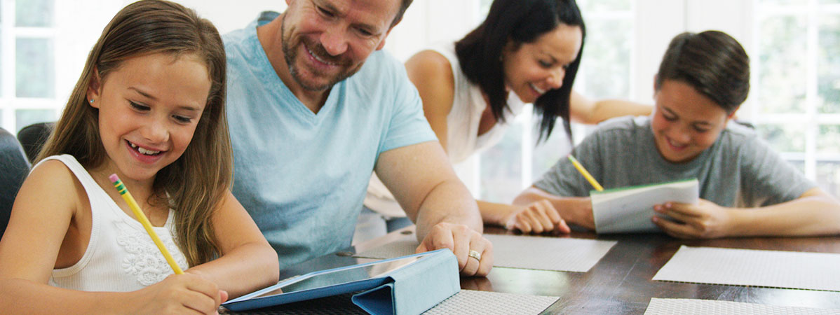
Za svu ostalu decu (i njihove roditelje)
Bolje učenje akademskih znanja, usvajanje funkcionalnih znanja i bolja postignuća
Svi učenici su na dobitku kada nastavnici prilagođavaju nastavne planove i programe i svoje nastavničke stilove tako da odgovaraju spektru raznolikosti koje postoje među decom u bilo kom odeljenju

Slide 17
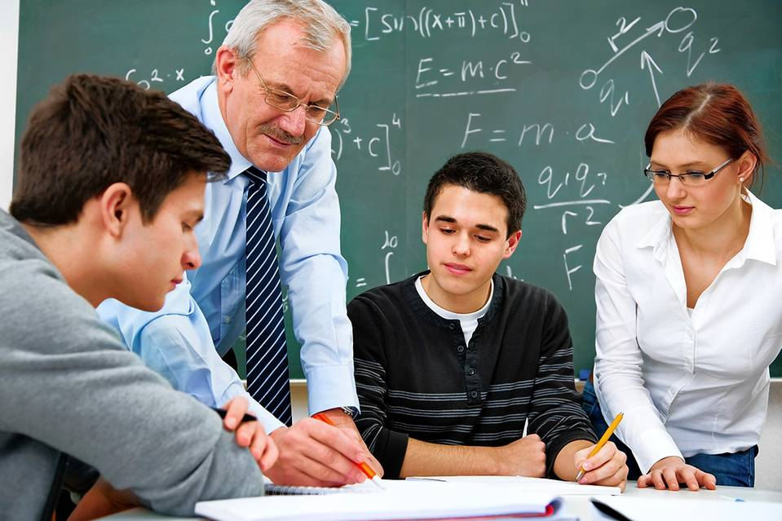
Za nastavnike i školu
Povećane kompetencije nastavnika - Kada nastavnici prihvate izazov da svoje učionice i škole naprave inkluzivnijim onda oni postaju vještji i bolji stručnjaci.
To onda znači da svi učenici imaju koristi, a ne samo oni iz osjetljivih grupa.
Uspostavljanje atmosfere saradnje i timskog rada među učenicima, nastavnicima i svim zaposlenim u školi.
Škole pružaju efikasno obrazovanje većini djece i poboljšavaju efikasnost i na kraju isplativost cijelog obrazovnog sistema

Slide 18

Za društvo u cjelini
Potpuna iskorišćenost ljudskih potencijala (mogućnost zapošljavanja, produktivnost)
Manja izdvajanja za socijalna davanja i zdravstvenu zaštitu
Tolerantnije društvo (socijalna kohezija, funkcionalna demokratija, politička stabilnost

Slide 19
Opšti cilj inkluzije/demokratije je osigurati da škola bude mjesto gde sva djeca učestvuju i tretiraju se ravnopravno.
Ovo uključuje promjenu u načinu shvatanja i razmišljanja o obrazovanju.
Inkluzivno obrazovanje je pristup koji sagledava načine na koje je potrebno tranformisati obrazovanje kako bi ono odgovorilo na različita svojstva učenika, odnosno, bilo prilagođeno svakom učeniku.
Jačanje veza sa zajednicom je, takođe, od vitalnog značaja: odnos između nastavnika, učenika, roditelja i društva uopšte je ključan za razvoj inkluzivnog okruženja za učenje.

Slide 20
Da li kvalitetno inkluzivno obrazovanje vodi ka boljoj demokratiji u društvu?
Svi dokazi pokazuju da djeca koja su u najnepovoljnijem položaju i koja su najosjetljivija imaju najveću dobit od inkluzije.
Opismenjavanje odraslih, naročito majki, utiče na to da li će njihova djeca, naročito njihove ćeke pohađati školu.
Dovođenje inkluzije u vezu sa širim ciljevima razvoja će doprinijeti reformi sistema obrazovanja, smanjenju siromaštva i postizanju svih Milenijumskih ciljeva razvoja.
Inkluzivni sistem je koristan za sve učenike bez ikakve diskriminacije prema bilo kojoj osobi ili grupi. On je zasnovan na vrijednostima demokratije, tolerancije i poštovanju različitosti.

Slide 21

Inkluzija je uzajamna saradnja radi opšteg dobra

Slide 22

DEMOKRATIJA TAKOĐE...

Slide 23
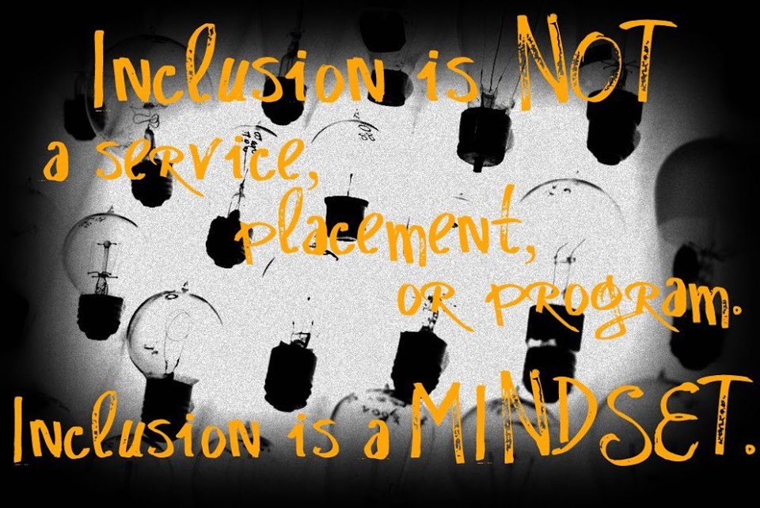

Slide 24
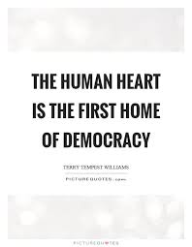
Za inkluziju takođe, čovjek mora imati srce...

Slide 25


SADA STE VI NA REDU....
ZAPOČNIMO DISKUSIJU NA OVU TEMU...

Slide 26
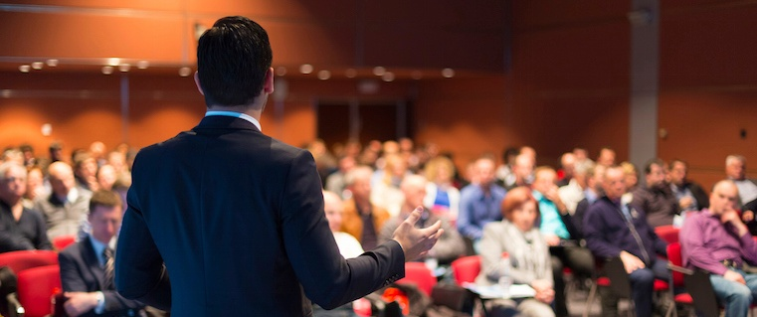
HVALA NA PAŽNJI !!

